Slide 1





Comment diminuer la dose au rectum?
Thomas ZILLI, PD
Radiation Oncology Department,
Geneva University Hospital
Switzerland
Lyon, 17-18 Mars 2016

Slide 2
Background
Qu’est-ce qu’on a appris des études randomisées de radiothérapie externe
dans le traitement du cancer
de la prostate localisé?

Slide 3
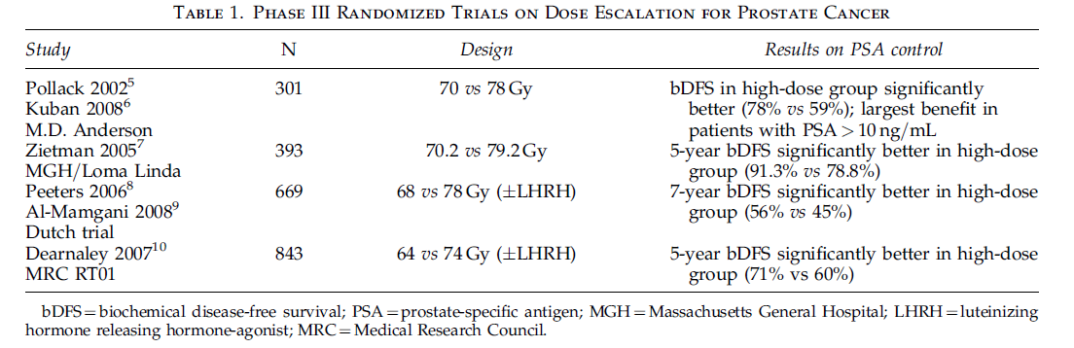
L’escalade de dose améliore l’outcome…
Budiharto et al. J Endourol 2010

Slide 4
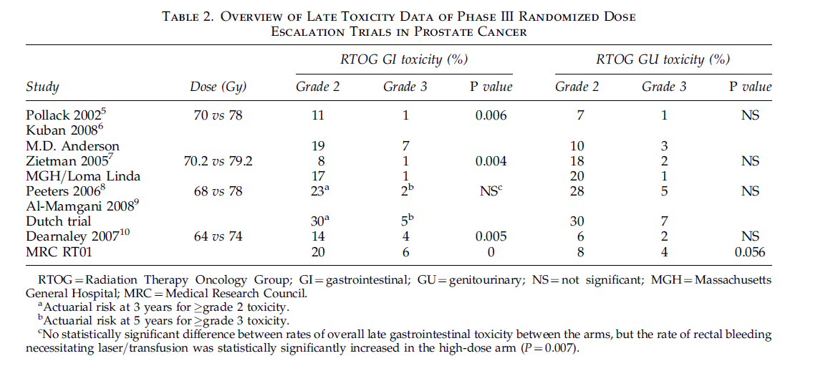
..au prix d’une plus haute toxicité!
Budiharto et al. J Endourol 2010

Slide 5
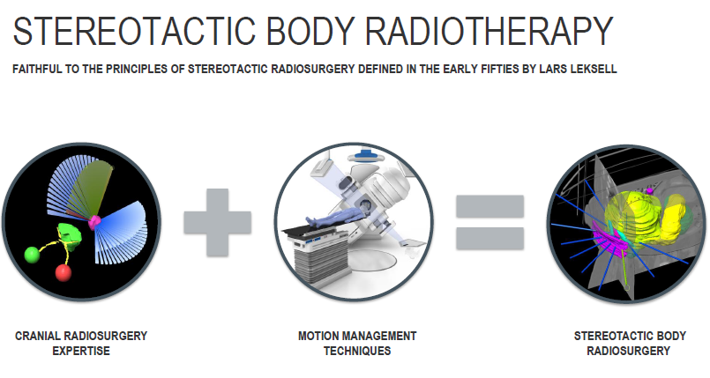
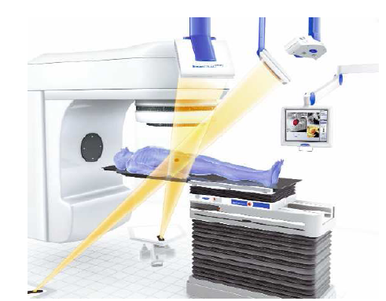
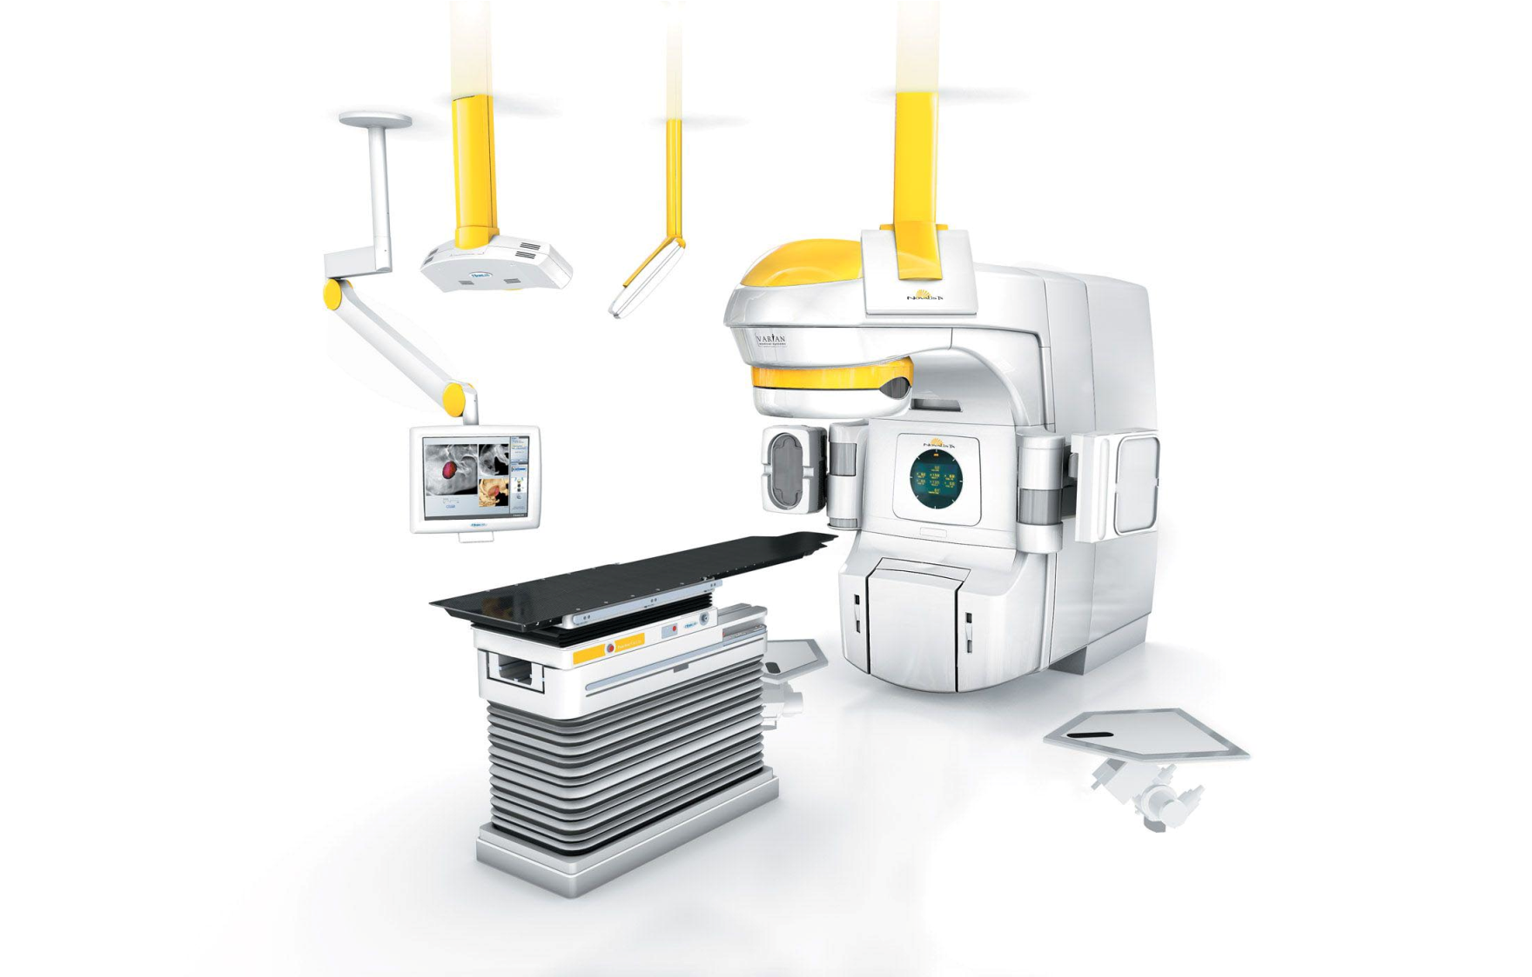
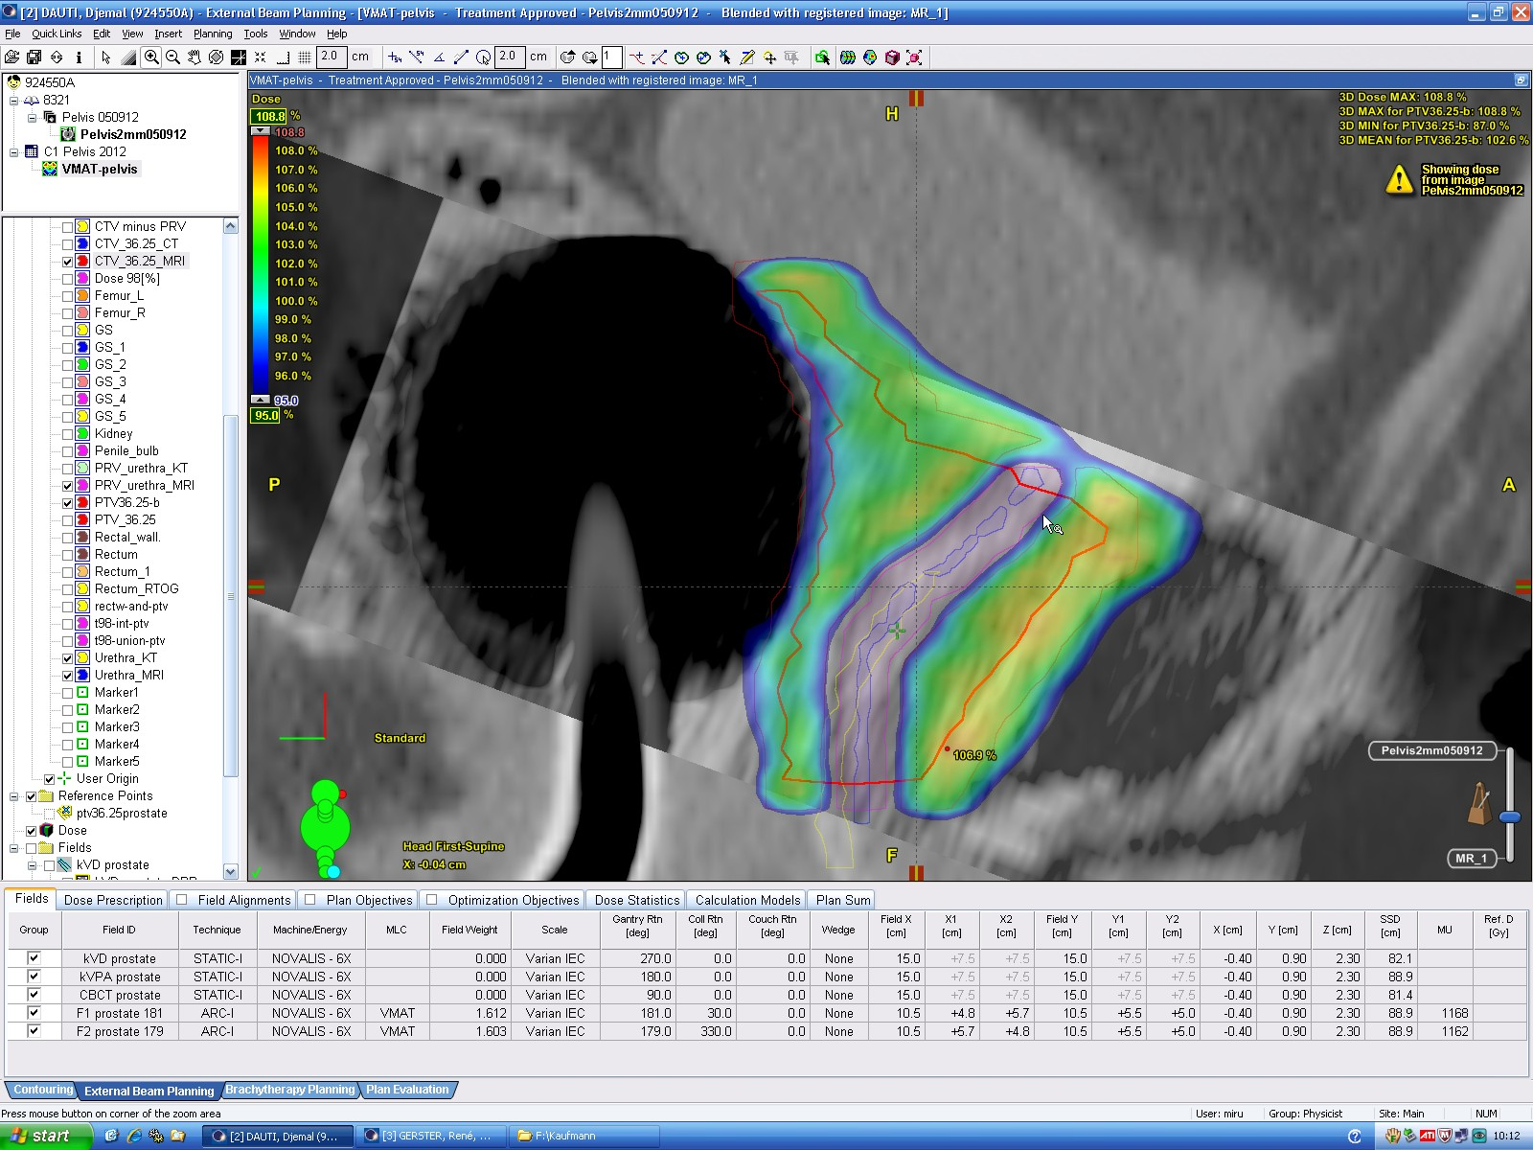
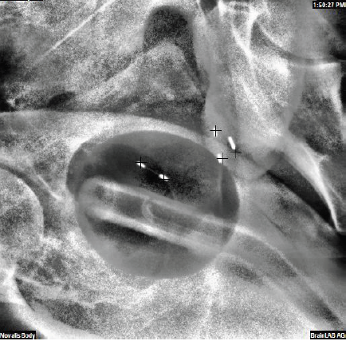
La radiothérapie prostatique demande des hauts standards de précision…
MODERN RADIOTHERAPY
RT + IGRT platform
Urethra-sparing
SBRT
IGRT soulutions

Slide 6
La radiothérapie prostatique demande des hauts standards de précision…
MODERN RADIOTHERAPY
RT + IGRT platform
Organ Fixation and Tracking
(ERB and Fiducials)
Urethra-sparing
SBRT

Slide 7
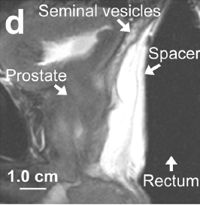
La radiothérapie prostatique demande des hauts standards de précision…
MODERN RADIOTHERAPY
RT + IGRT platform
Organ Fixation and Tracking
(ERB and Fiducials)
Anal/Rectal wall sparing
(ERB + Spacers)

Slide 8
Comment réduire la dose au rectum?
Imagerie pour améliorer la précision
Traitements guidés par l’image
Fixation d’organe et épargne de la paroi anale et du rectum
  Ballons endorectales
  Spacers recto-prostatiques

Slide 9
Comment réduire la dose au rectum?
Imagerie pour améliorer la précision
Traitements guidés par l’image
Fixation d’organe et épargne de la paroi anale et du rectum
  Ballons endorectales
  Spacers recto-prostatiques

Slide 10
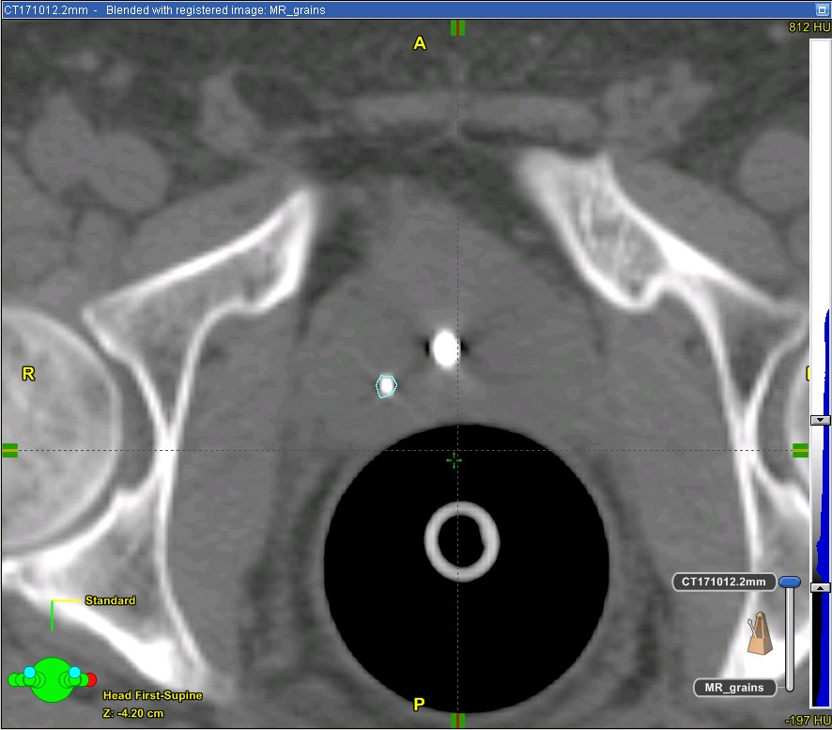
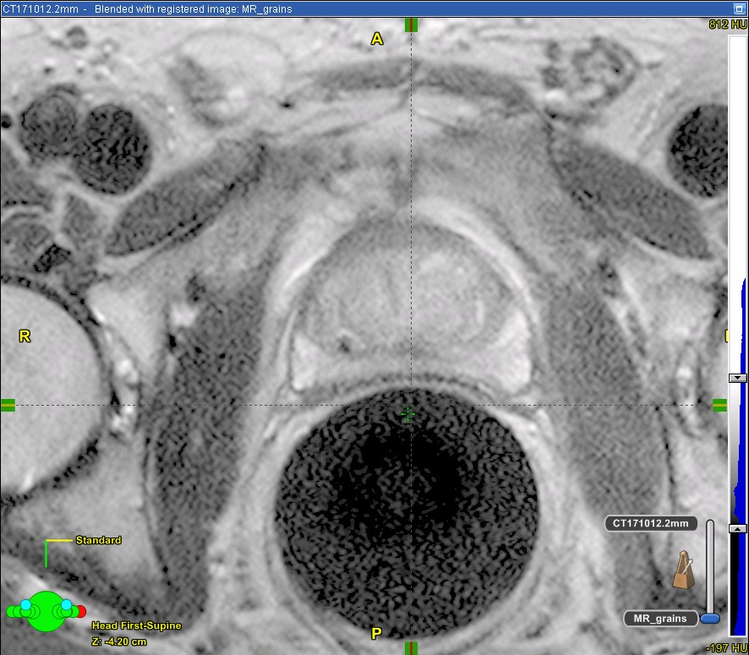
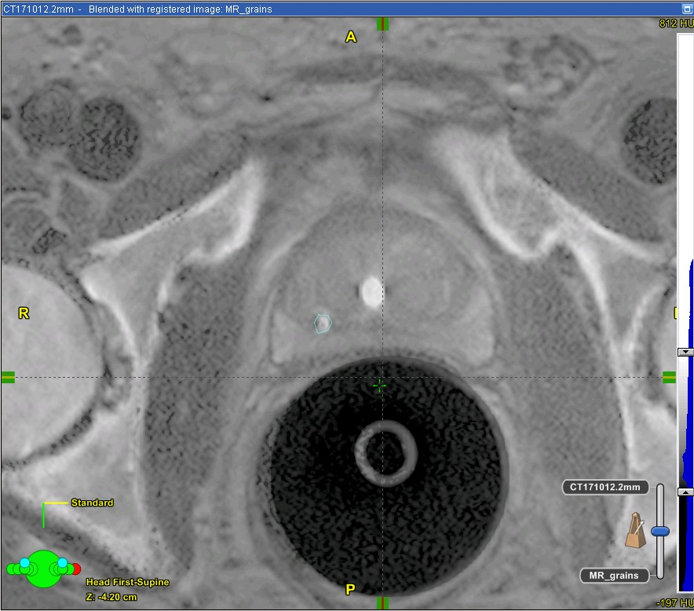
Le rôle de l’imagerie
CT
MRI
CT-MRI FUSION

Slide 11
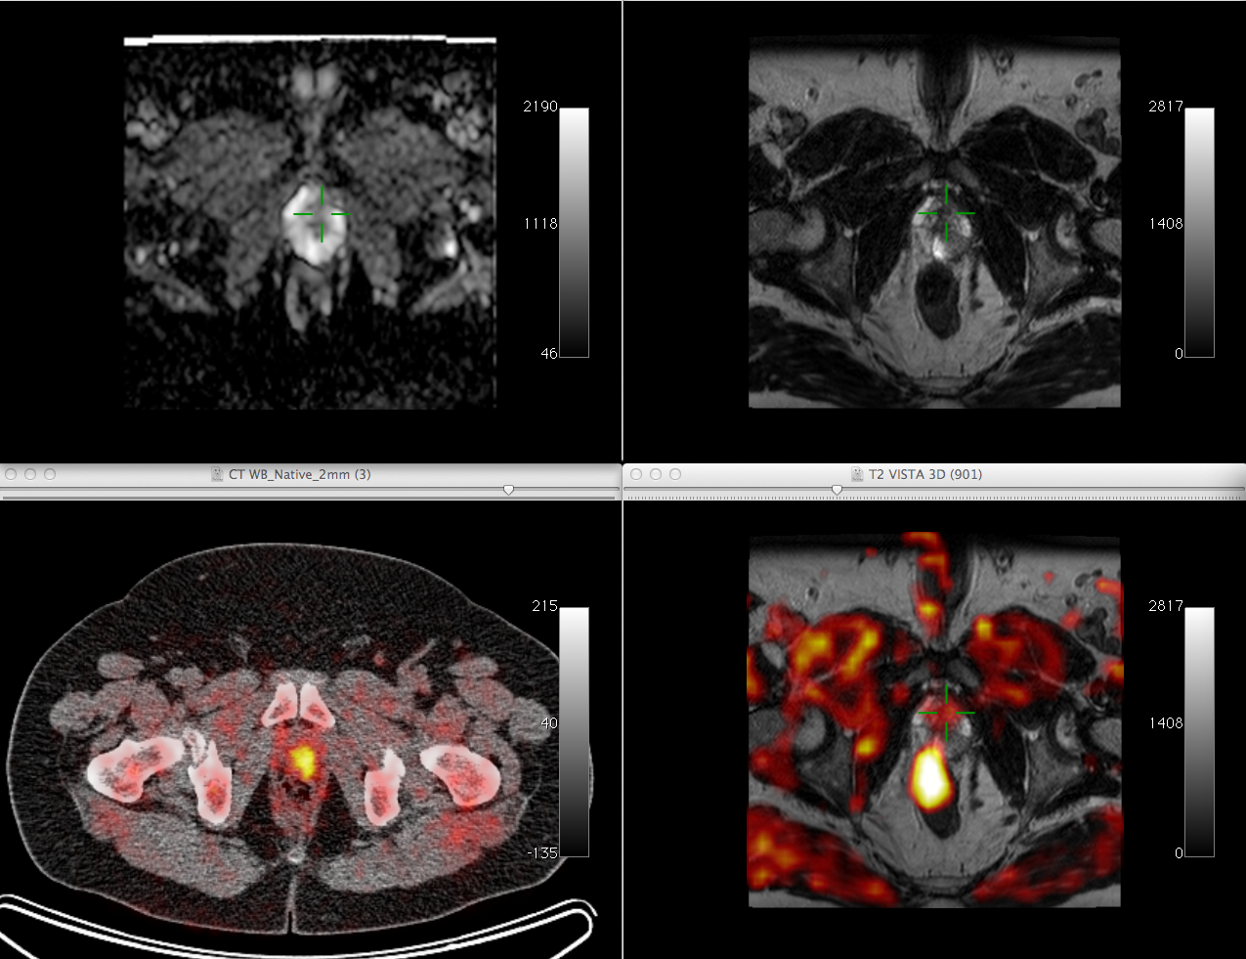
Irradiation partielle?
MRI Diffusion
MRI T2
PET/CT 11C-acetate
PET/MRI 18F-MISO

Slide 12
Comment réduire la dose au rectum?
Imagerie pour améliorer la précision
Traitements guidés par l’image
Fixation d’organe et épargne de la paroi anale et du rectum
  Ballons endorectales
  Spacers recto-prostatiques

Slide 13
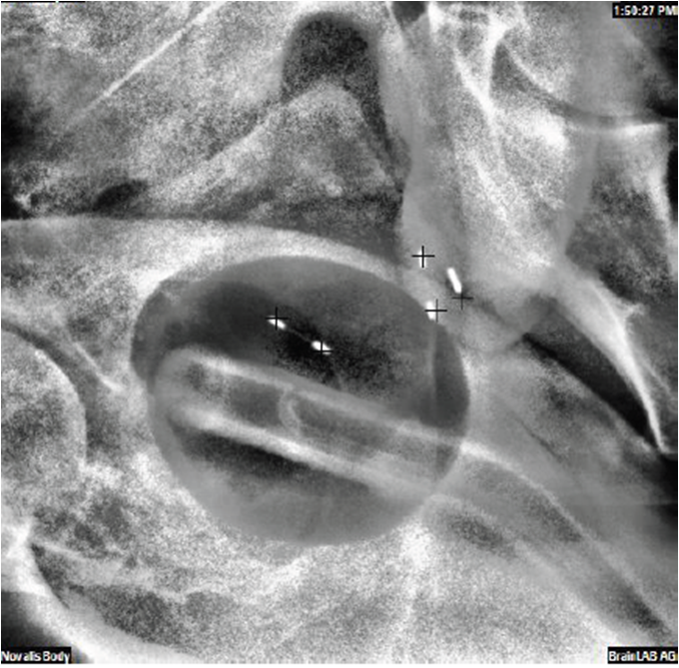
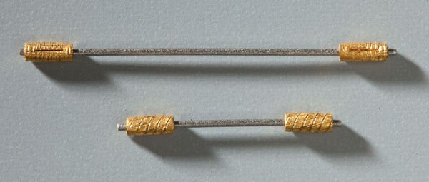
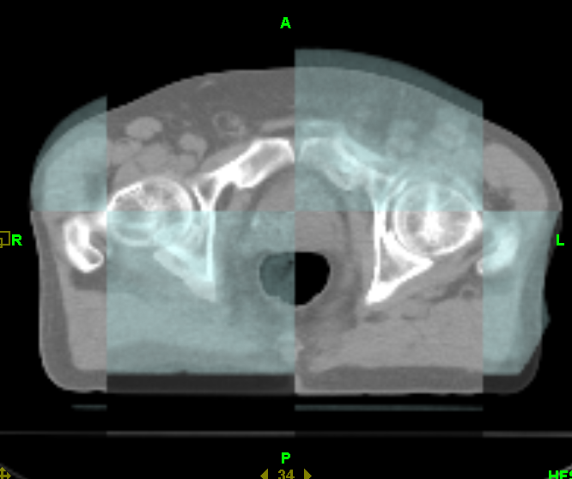
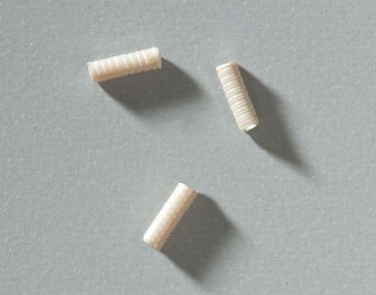
Le rôle émergent de l’IGRT (image-guided RT)
Exactrac ®
system
FlexiMark G/T Civco®
Cone-beam computed tomography (CBCT)
PolyMark G/T Civco®

Slide 14
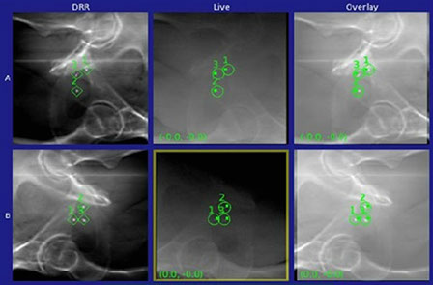
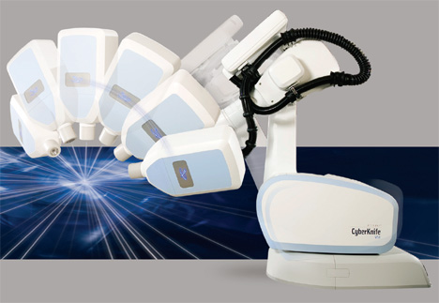
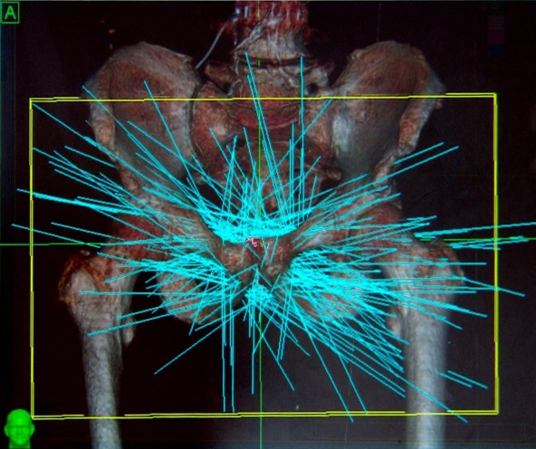
Real-time tracking
Real–time tracking with Cyberknife®

Slide 15
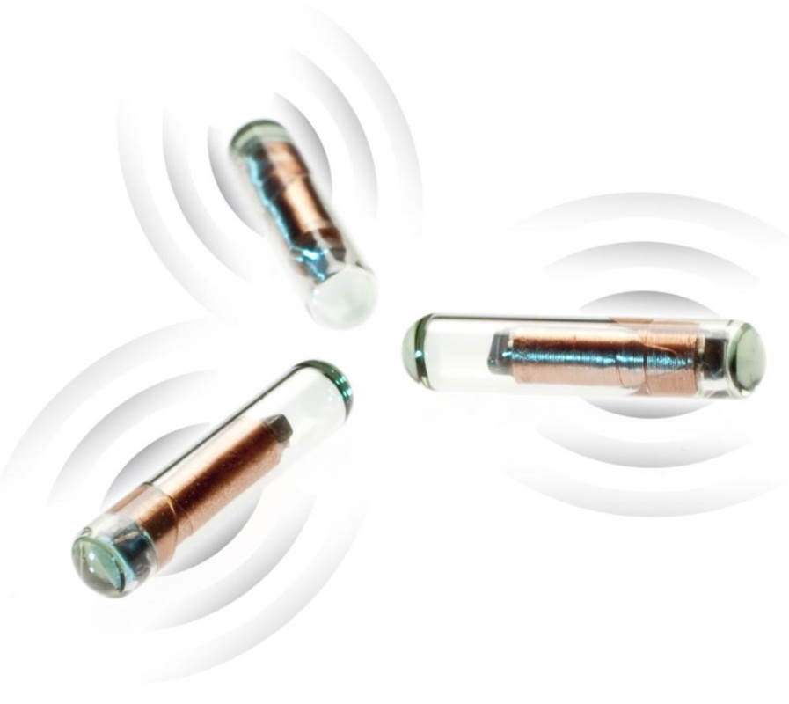
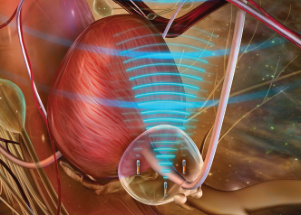
Real-time tracking
Real–time tracking with CALYPSO®
FlexiMark G/T Civco® (used in GVA)
PolyMark G/T Civco® (used in GVA)

Slide 16
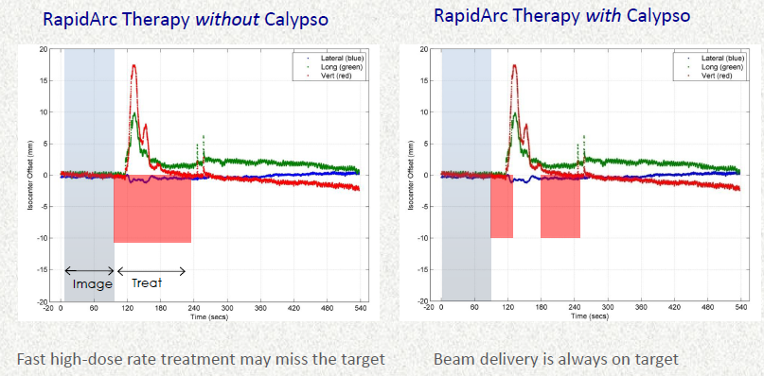
Real-time tracking

Slide 17
Comment réduire la dose au rectum?
Imagerie pour améliorer la précision
Traitements guidés par l’image
Fixation d’organe et épargne de la paroi anale et du rectum
  Ballons endorectales
  Spacers recto-prostatiques

Slide 18
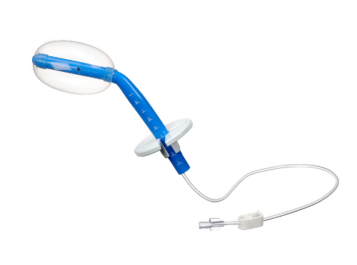
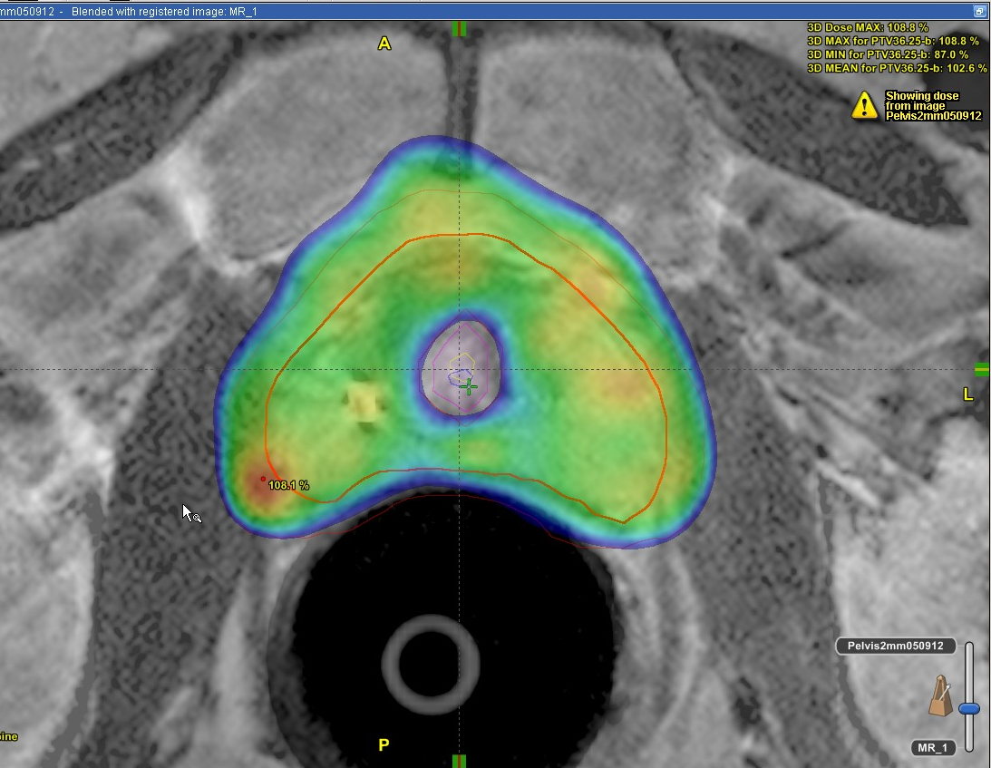
Fixation d’organe et épargne de la paroi anale et du rectum
Endorectal Ballon (ERB)

Slide 19
Pourquoi un ballon endorectal?
Eloigne le sigmoïde et l’intestin hors champ d’irradiation en assurant un remplissage rectale stable pendant la RT
Diminue le volume du rectum et de l’anus exposés aux hautes dose d’irradiation
Diminue la toxicité rectale et anale
Limite les mouvements intra-fraction de la prostate

Slide 20
Pourquoi un ballon endorectal?
Eloigne le sigmoïde et l’intestin hors champ d’irradiation en assurant un remplissage rectale stable pendant la RT
Diminue le volume du rectum et de l’anus exposés aux hautes dose d’irradiation
Diminue la toxicité rectale et anale
Limite les mouvements intra-fraction de la prostate

Slide 21
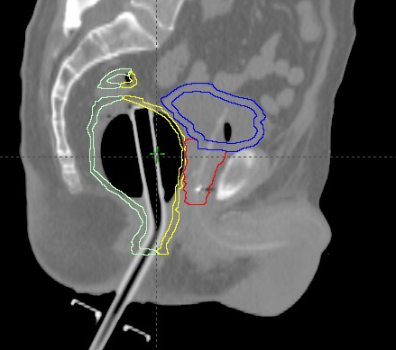
Eloigne le sigmoïde et l’intestin hors champ d’irradiation
Eloigne les
intestins
hors champ
Remplissage rectale stable et reproductible

Slide 22
Pourquoi un ballon endorectal?
Eloigne le sigmoïde et l’intestin hors champ d’irradiation en assurant un remplissage rectale stable pendant la RT
Diminue le volume du rectum et de l’anus exposés aux hautes dose d’irradiation
Diminue la toxicité rectale et anale
Limite les mouvements intra-fraction de la prostate

Slide 23
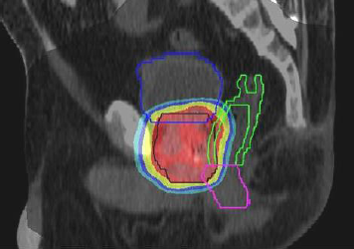
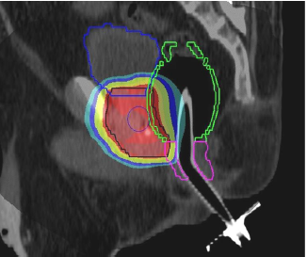
Epargne de la paroi anale et rectale
Rectal wall
Rectal wall
Anal wall
Anal wall
No ERB
ERB

Slide 24
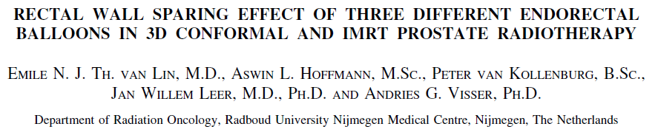
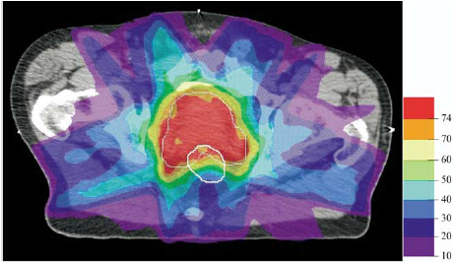
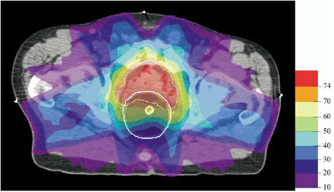
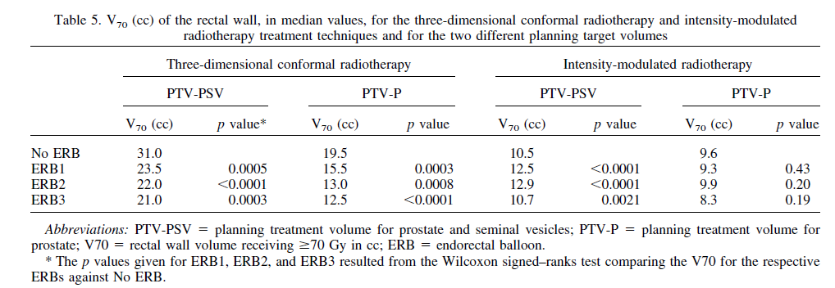

Slide 25
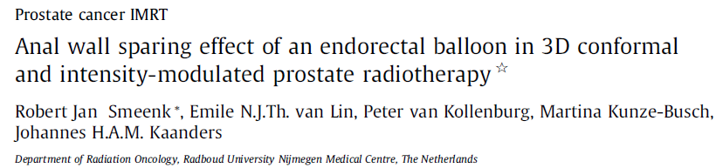
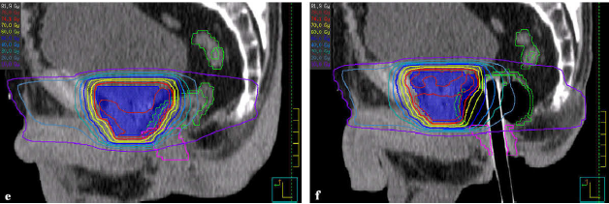
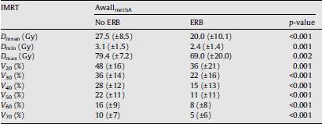
Anal wall

Slide 26
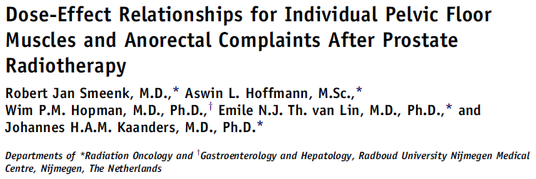
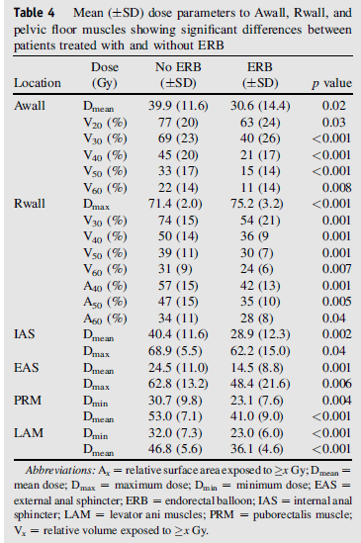
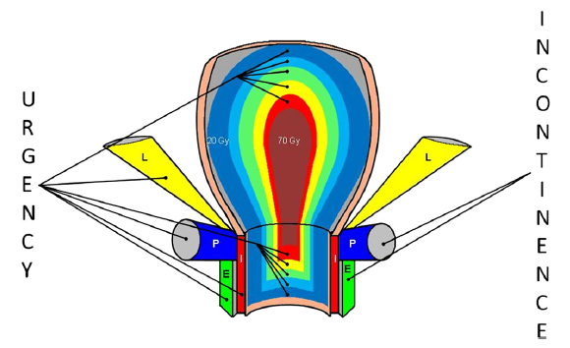

Slide 27
Pourquoi un ballon endorectal?
Eloigne le sigmoïde et l’intestin hors champ d’irradiation en assurant un remplissage rectale stable pendant la RT
Diminue le volume du rectum et de l’anus exposés aux hautes dose d’irradiation
Diminue la toxicité rectale et anale
Limite les mouvements intra-fraction de la prostate

Slide 28
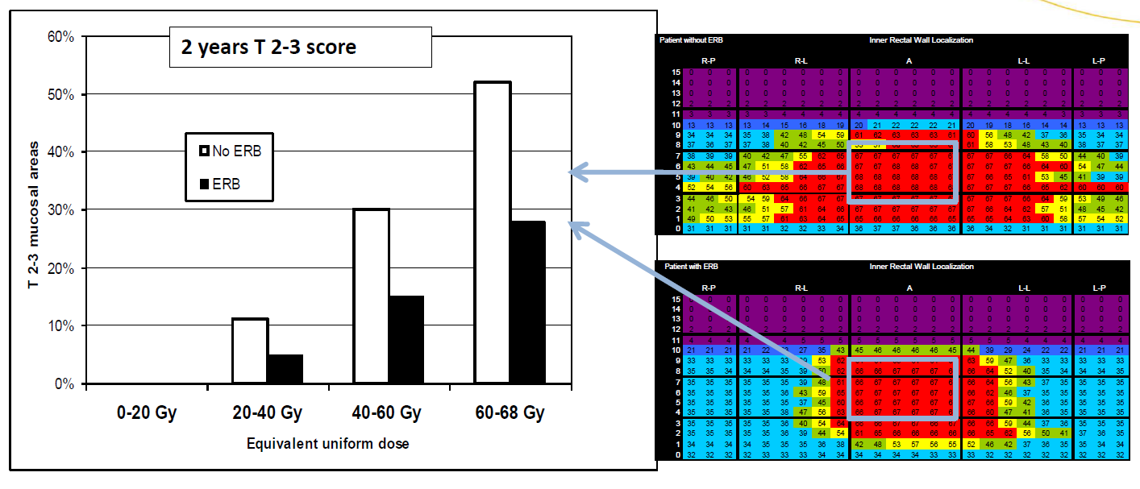
Toxicités rectales tardives
T2-3 = télangiectasies de haut grade (70-80% risque de saignement tardif)
Améliore la tolérance de la paroi rectale à l’irradiation :
            Cavité aérienne avec effet dose build-up (BS Med Dosim 2005)
            Situation d’hypoxie sur «stretching» de la paroi rectale

Slide 29
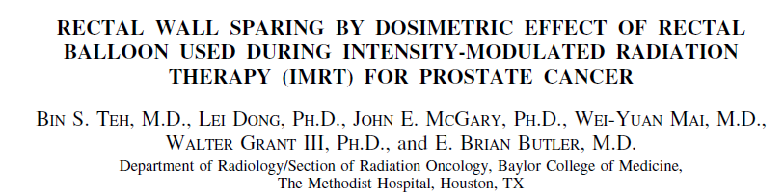
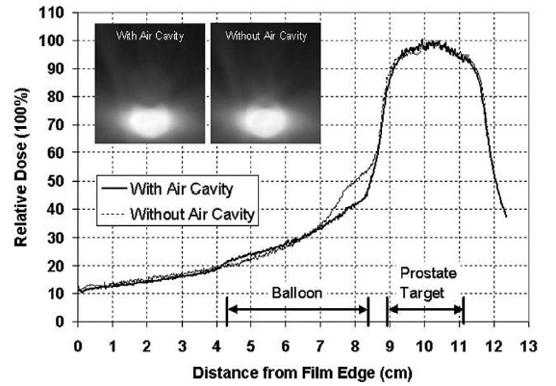

Slide 30
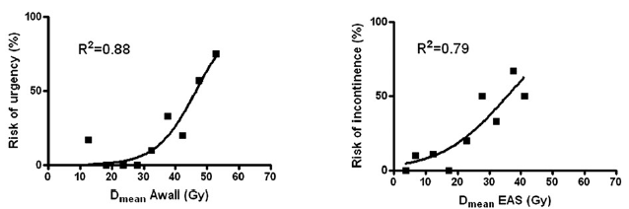
Urgence et incontinence urinaire
No ERB
No ERB
ERB
ERB

Slide 31
Pourquoi un ballon endorectal?
Eloigne le sigmoïde et l’intestin hors champ d’irradiation en assurant un remplissage rectale stable pendant la RT
Diminue le volume du rectum et de l’anus exposés aux hautes dose d’irradiation
Diminue la toxicité rectale et anale
Limite les mouvements intra-fraction de la prostate

Slide 32
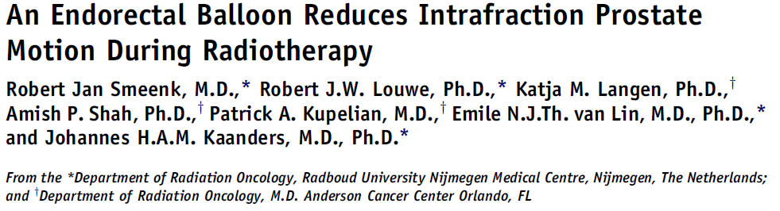
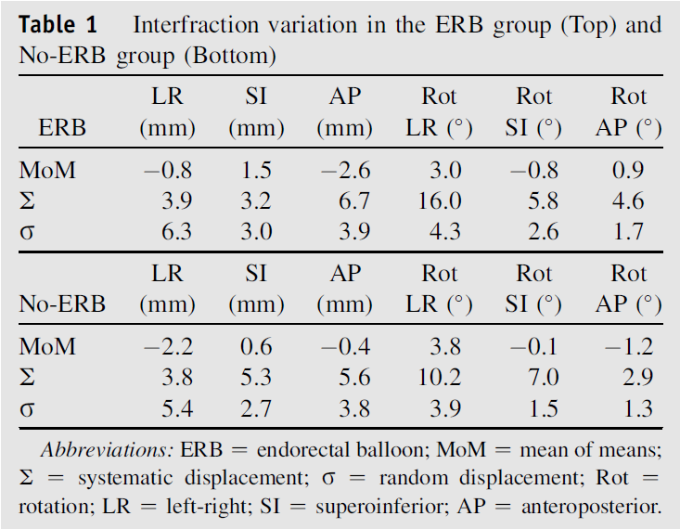
Absence de différence dans le mouvement
inter-fraction
30 patients traités
avec IMRT ± ERB
(80 Gy in 40 fx)
Tracking avec le système
Calypso®
But : évaluer l’effet du ERB sur les mouvements prostatiques inter et intra-fraction

Slide 33
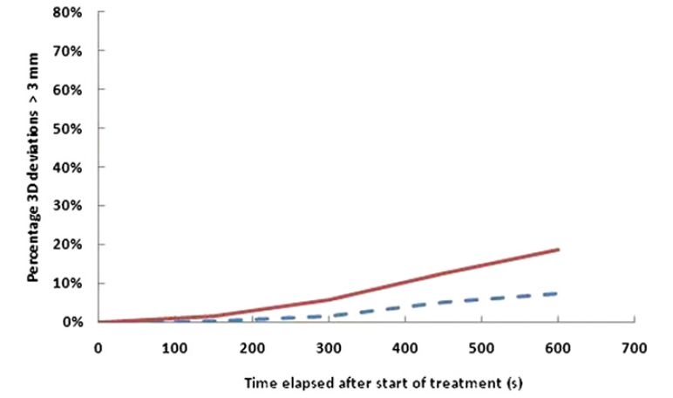
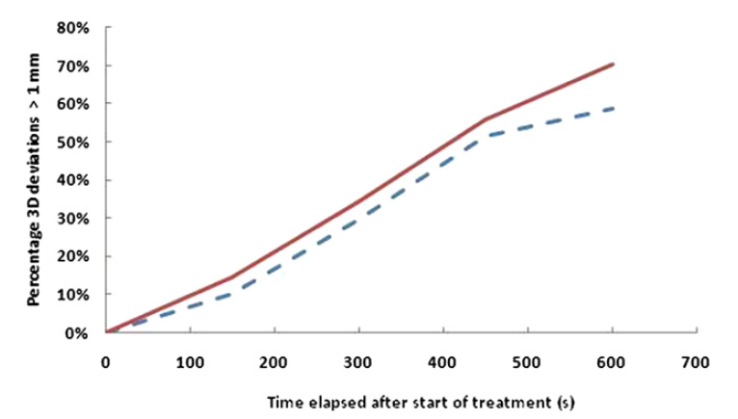
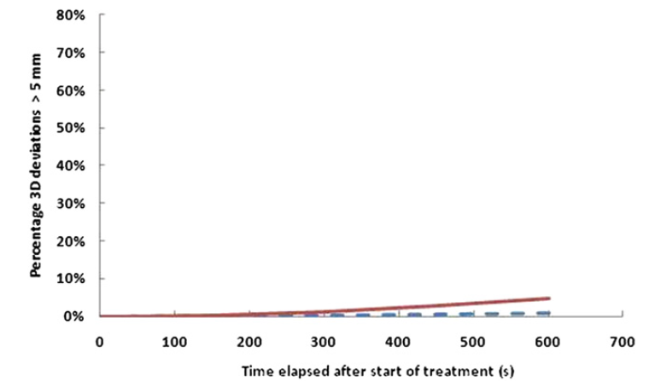

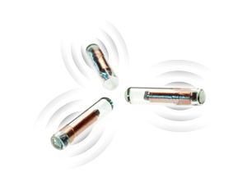
Mouvements prostatiques intra-fraction
No ERB
ERB
No ERB
ERB
No ERB
ERB

Slide 34
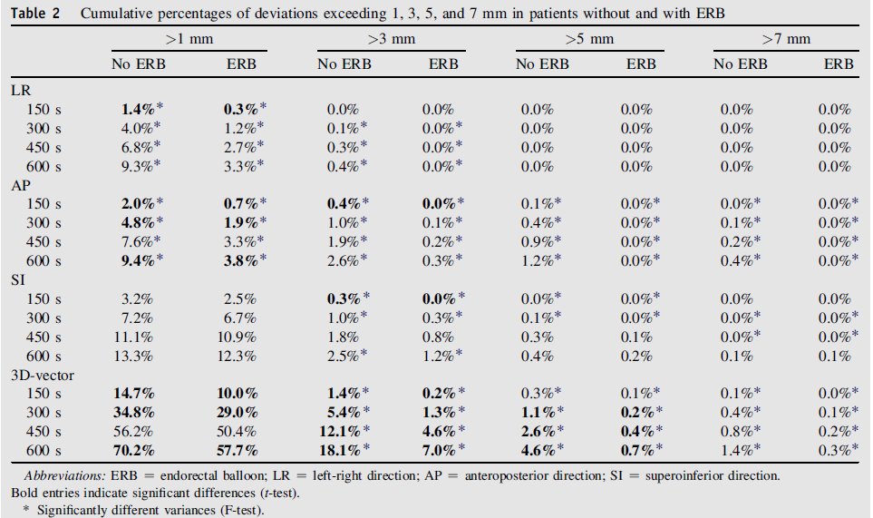
Mouvements prostatiques intra-fraction

Slide 35
Comment réduire la dose au rectum?
Imagerie pour améliorer la précision
Traitements guidés par l’image
Fixation d’organe et épargne de la paroi anale et du rectum
  Ballons endorectales
  Spacers recto-prostatiques

Slide 36
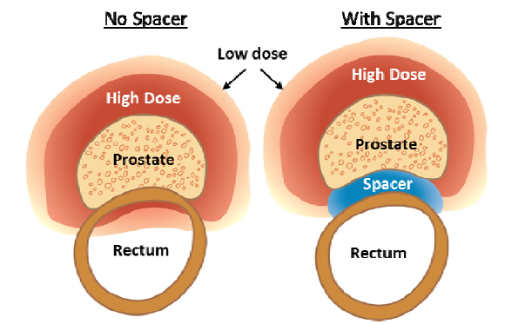
Comment augmenter la distance entre prostate et rectum

Slide 37
Comment augmenter la distance entre prostate et rectum
Polyethylene glycol (PEG) Spacer (Augmenix ®)
Acide Hyaluronique
Collagène
Balloon Biodégradable (ProSpace, BioProtect ®)

Slide 38
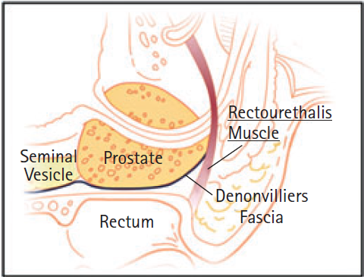



Slide 39

Insertion

Slide 40

Intégrité du spacer

Slide 41

Intégrité du spacer
CAVE: 3/27 cas de dégonflement pendant la RT en utilisant le ballon biodégradable

Slide 42
Toxicités associées à l’implant
Procédure invasive : douleur , saignement, infection, formation de granulomes, embolisation vasculaire.
Risque d’infection minimisé par l’approche transpérineale et l’utilisation d’un antibiothérapie prophylactique.
Quelque cas de rétention urinaire (anesthésie générale).
Quelque cas de nécrose rectale et perforation vésicale auto-limitants.
Absence d’effets secondaires d’ordre immunologique.

Slide 43

Overview
Zilli T et al.

Slide 44



Protex spacer

Slide 45



SBRT

Slide 46

Séries comparatives : EBRT
Zilli T et al.

Slide 47



Protex spacer
Absence de toxicité GU ou GI de grade ≥ 3

Slide 48




Protex spacer

Slide 49
Conclusions
La radiothérapie guidée par l’image (IGRT) permets de délivrer des hautes doses d’irradiation avec grande précision et épargne rectale optimale.
L’utilisation des ballons endorectales permet un remplissage rectale stable et reproductible, une réduction des mouvements intra-fraction avec une bonne épargne de la paroi anale et rectale
Les spacers biodégradables entre prostate et rectum améliorent l’index thérapeutique permettant une escalade de dose tout en réduisant le volume du rectum irradié à haute dose

Slide 50



Merci pour l’attention!

